Slide 1
Nội dung thảo luận
Tìm hiểu về nội dung được phân công:
Chủ đề bắt buộc – Tìm hiểu thông tin chung về mô hình phát triển PM và các nhóm mô hình chung (P 12, 13)
Chủ đề 1 – Mô hình thác nước – hướng đối tượng. (trang 13, 18)
Chủ đề 2 – Mô hình RAD (p14) –Kỹ thuật thế hệ thứ 4-GT
Chủ đề 3 – Mô hình bản mẫu và hướng sử dụng lại (P15,19)
Chủ đề 4 – Mô hình xoắn ốc – phát triển PM nguồn mở.
Chủ đề 5 – Mô hình chữ V (p17) và Framewwork (P20).
Notes:
Lấy giấy A4 đã phát trước đó (ghi tên thành viên nhóm có phân công cụ thể nhóm trưởng) trên mỗi tờ có đánh số từ 1 đến 5, nếu 50sv cần 10 tờ A4 thì có 2 nhóm trùng nhau. Sau đó GV thu lại bài về nhà của các nhóm.

Slide 2
Hoạt động lan truyền thông tin
GĐ 1: Tìm hiểu theo phân công
(10’)
GĐ 2: 5 nhóm gần nhau gộp lại tách thành 2 nhóm 5 SV sao cho có đủ 5 chủ đề. Trong nhóm mới SV trình bày lại nội dung đã tìm hiểu đó cho các thành viên còn lại hiểu
(30’)
Kết thúc: Nghe giảng, sau đó trình bày ngắn gọn, cốt lõi nội dung chính thể hiện sự hiểu biết của mình
Notes:
Giảng viên theo dõi sv có hoạt động đúng yêu cầu và hiệu quả không nếu không thì ghi nhận SV không hoạt động đúng để trừ điểm tối đa là 1đ. Đặt câu hỏi tốt tích điểm cộng.

Slide 3
Công cụ hỗ trợ
Giai đoạn | Công cụ | Diễn giải
Khởi tạo | Microsoft Project Management, Cocomo | Quản lý dự án, ước lượng
Phân tích & Thiết kế | Rational Rose, PowerDesigner, StarUML, Oracle, SQL Server 2008 | Phân tích, thiết kế phần mềm, quản trị CSDL
code | Dev-C++, Elcipse SDK, NetBeans, | Lập trình C/C++, Java
 | Dreamweaver CS6, VertrigoServ | Thiết kế Web, lập trình PHP
Kiểm thử | Quicktest Pro | Kiểm thử chức năng
 | JUnit | Kiểm thử đơn vị
Bảo trì | Radare2 và ODA | Các công dùng cho dịch ngược thuộc loại (disassembler)
 | Java Decompile và .NET Reflector | Các công cụ dịch ngược thuộc loại (decompiler)

Slide 4
Những đặc tính chất lượng PM
Tính bảo trì được: Dễ đọc, dễ sửa chữa, dễ phát triển
Hiệu quả: Sử dụng tối ưu nguồn tài nguyên phần cứng
Tương thích: Tương tác tốt với các phần mềm khác
Tiện dụng: Dễ đọc, dễ sử dụng, giao diện trực quan
Tin cậy: ít khiếm khuyết, ổn định, không có lỗi lớn và cho kết quả xác đáng
Tính tái sử dụng: Có thể dùng lại trong các phần mềm cùng lớp
An toàn bảo mật

Slide 5
Các tiêu chuẩn đảm bảo chất lượng PM SQA
CMM (Capability Maturity Model): Đánh giá quá trình phát triển phần mềm, có 5 mức độ.
ISO (International standard Organization): Hướng đến mức độ chất lượng yêu cầu tối thiểu mà một qui trình phần mềm phải đạt được
IEEE: Tổ chức đánh giá của cộng đồng Khoa học kỹ thuật hàng đầu thế giới

Slide 6
Các mô hình phát triển PM
Mô hình phát triển PM là một dạng trình bày đơn giản hóa của thế giới thực bằng các ngôn ngữ đồ họa (đa số là sơ đồ - diagram).
Mục đích của mô hình hóa:
Làm sáng tỏ vấn đề
Mô phỏng được hình ảnh tương tự của hệ thống
Gia tăng khả năng duy trì hệ thống
Làm đơn giản hóa vấn đề

Slide 7
Các nhóm mô hình phát triển PM
Mô hình tuần tự
Mô hình xây dựng và hiệu chỉnh
Mô hình thác nước- waterfall
Mô hình phát triển nhanh ứng dụng - RAD
Mô hình lặp lại
Mô hình bản mẫu - Prototyping-Evolutionary Development
Mô hình xoắn ốc – Boehm’s Spiral Model
Các mô hình khác

Slide 8
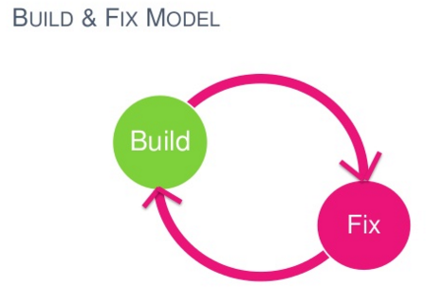
Mô hình xây dựng và hiệu chỉnh
Các mô hình tuần tự tuyến tính
Không có bất kỳ đặc tả nào
Từ 100 đến 200 dòng mã lệnh

Slide 9
Mô hình thác nước
Phân tích yêu cầu
Thiết kế quan niệm
Thiết kế chi tiết
Lập trình
Thử nghiệm đơn vị
Thử nghiệm tích hợp
Thử nghiệm hệ thống
Phân tích Thiết kế cài đặt Thử nghiệm
Thuộc mô hình tuần tự tuyến tính

Slide 10
Mô hình thác nước
Do Royce đề xuất năm 1970
Lâu đời và được sử dụng rộng rãi
Các công việc tiếp nối nhau một cách tuần tự
Sản phẩm hoàn thành sau khi hoàn tất các giai đoạn phát triển phần mềm.
Đặt nền móng cho các phương pháp phân tích, thiết kế, kiểm tra…
Các lỗi ở một số giai đoạn trước được phản hồi bởi các giai đoạn sau

Slide 11
Hạn chế của mô hình thác nước
Bộc lộ một số khuyết điểm
Khó hiểu đối với khách hàng, giới hạn những thay đổi của khách hàng.
Những sai sót được phát hiện muộn sẽ trở thành thảm họa.
Khách hàng thường phải chờ đợi rất lâu để thấy được phiên bản đầu tiên và hoàn chỉnh của sản phẩm
Tồn tại “delay” tích lũy trong nhóm làm việc -> dự án thường bị trể.
Chỉ phù hợp cho dự án nhỏ, đơn giản.

Slide 12
Mô hình RAD
Đội 1
Đội 2
Đội 3
Mô hình nghiệp vụ
Mô hình nghiệp vụ
Mô hình nghiệp vụ
Mô hình dữ liệu
Mô hình dữ liệu
Mô hình dữ liệu
Mô hình xử lý
Mô hình xử lý
Mô hình xử lý
Tạo sinh ứng dụng
Tạo sinh ứng dụng
Tạo sinh ứng dụng
Kiểm thử chuyển giao
Kiểm thử chuyển giao
Kiểm thử chuyển giao
60-90 ngày

Slide 13
Mô hình RAD
Rapid Application Development là mô hình tuần tự tuyến tính có thời gian phát triển rất ngắn (60 – 90 ngày)
Sử dụng các thành phần có sẵn càng nhiều càng tốt
Sử dụng công cụ lập trình ở dạng tự động sinh mã (như C#)
Phụ thuộc vào công nghệ phát triển có tính tái sử dụng (reusable) cao.

Slide 14
Mô hình Bản mẫu
Bản mẫu
Yêu cầu ban đầu
Thiết kế
Đánh giá của khách hàng
Khách hàng hài lòng
Xét duyệt và nâng cấp
Bảo trì
Kiểm thử
Phát triển

Slide 15
Đặc điểm của mô hình Bản mẫu
Khắc phục nhược điểm của mô hình thác nước
Nhà phát triển lắng nghe và tiếp nhận từ phía khách hàng, thiết kế một bản mẫu và gửi đến khách hàng dùng thử và phản hồi.
Thực hiện lập lại cho đến khi tất cả các yêu cầu của hệ thống được đáp ứng thì sẽ chuyển sang giai đoạn phát triển.

Slide 16
Khi nào áp dụng mô hình Bản mẫu?
Khi sản phẩm cần được thực hiện nhanh chóng.
Khi các yêu cầu của hệ thống chưa được nhận diện rõ.
Người phát triển không chắc về tính hiệu quả của thuật toán, hệ điều hành hoặc giao diện.
Kích thích sự thích thú của người dùng với dự án
Ví dụ: Web thương mại điện tử

Slide 17
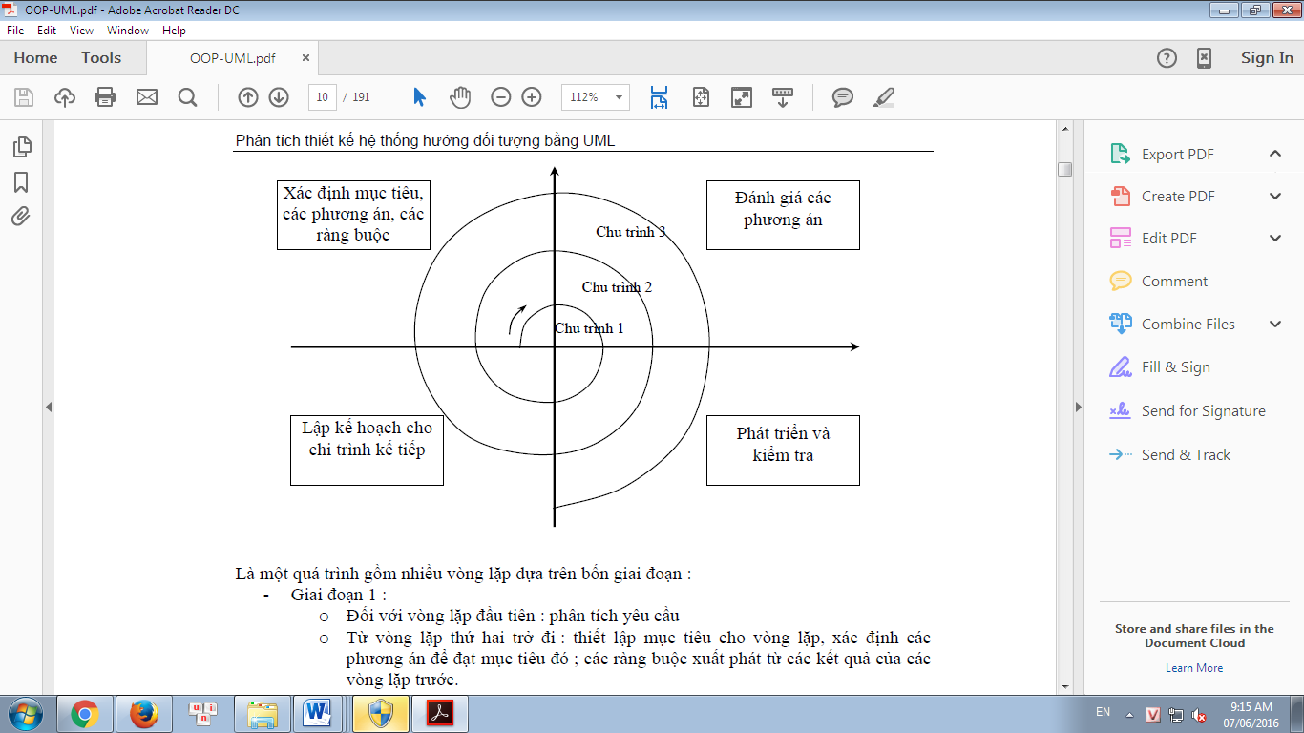
Mô hình xoắn ốc

Slide 18
Mô hình xoắn ốc
Mô hình được thực hiện theo một chuỗi lặp kiểu xoắn ốc, mỗi lần lặp có cải thiện sản phẩm.
Kết hợp giữa mô hình thác nước và mô hình bản mẫu, nhấn mạnh chức năng phân tích rủi ro.
Chất lượng phần mềm luôn là mục tiêu chính của mô hình

Slide 19
Mô hình xoắn ốc
Bán kính của mô hình thể hiện chi phí tích lũy.
Mỗi đường xoắn ốc thể hiện sự gia tăng chi phí.
Một giai đoạn được chia thành 4 phần: Lập kế hoạch, phân tích rủi ro, phát triển, thẩm định.

Slide 20
Mô hình xoắn ốc
Giảm nhẹ kiểm thử và nhanh chóng sửa chữa những lỗi xảy ra
Bảo trì đơn giản
Dành riêng cho các phần mềm nội bộ có kích thước lớn
Độ lớn của sản phẩm ảnh hưởng đến giá thành của phần mềm bởi chi phí cho việc phân tích rủi ro.

Slide 21
Mô hình khác
Mô hình chữ V
Kỹ thuật thế hệ thứ 4 – 4GT
Phát triển hướng đối tượng
Phát triển hướng sử dụng lại
Phát triển khung làm việc
Phát triển phần mềm nguồn mở

Slide 22
Mô hình chữ V
Phát triển và kiểm thử là 2 nhiệm vụ chính của mô hình hướng đến đảm bảo chất lượng PM
Requirements
Acceptance
testing
System
testing
Specification
Architectural
Design
Integration
testing
Detailed
Design
Unit testing
Coding

Slide 23
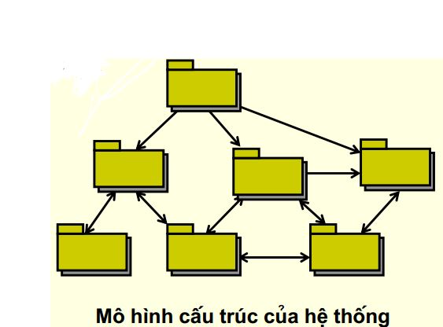
Phát triển hướng đối tượng
Hệ thống được cấu thành bởi các đối tượng
Đối tượng bao gói cả dữ liệu và xử lý nên dễ bảo trì, mở rộng và tái sử dụng

Slide 24
Phát triển hướng sử dụng lại
Thư viện
thành phần
Thư viện
mẫu
Khung làm việc
Đặc tả
yêu cầu
Phân tích
Thành phần
Cải biên
yêu cầu
Thiết kế HT
dùng lại
Tham chiếu
Sử dụng
Phát triển và
tích hợp
Thẩm định
hệ thống
Tiến trình phát triển
Dựa trên nền tảng hướng đối tượng
Người phát triển cần nhiều kinh nghiệm trong việc sử dụng công cụ để thực hiện

Slide 25
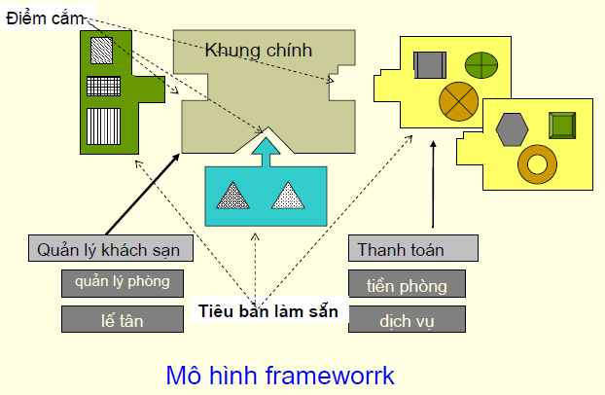
Phát triển khung làm việc
Laravel
Ember
Node.js
Framework là những ngôn ngữ lập trình mới, chúng thể hiện ý tưởng, triết lý và ứng dụng thực tế của lập trình hiện đại

Slide 26
Phát triển khung làm việc
Tận dụng tối đa công sức khó nhọc của những người đi trước
Thừa hưởng toàn bộ những điều tốt, xấu của một nền tảng mã lệnh dễ dàng hơn nhiều.
Cách thức xây dựng Framework
Xác định lớp bài toán cần giải quyết để chọn Framework
Xây dựng khung bài toán (patterns)
Làm sẵn các bản mẫu

Slide 27
Tóm Lại
Phần mềm gồm: Chương trình, cấu trúc dữ liệu, tài liệu.
Phân loại: Theo mức hoàn thiện, chức năng và lĩnh vực ứng dụng
Phần mềm quan trọng: tạo nên sự khác biệt của tổ chức, có vai trò lớn trong các hệ thống, nền kinh tế và các lĩnh vực xã hội.
Phần mềm tiến hóa không ngừng
Phát triển phần mềm là công việc phức tạp, rủi ro
Cần áp dụng các phương pháp tiên tiến (công nghệ + quản lý)

Slide 28
Thu hoạch thảo luận
Mỗi nhóm trình bày ngắn gọn trên một tờ giấy về chủ đề tương ứng với một con số trên tờ giấy được phát ra với những từ khóa cốt lõi. (7’)
Và trả lời câu hỏi sau:
Mô hình phát triển phần mềm có vai trò như thế nào đến chất lượng và chi phí PM?
Làm thế nào để chọn một mô hình cho phù hợp với dự án phần mềm? Cho ví dụ
Notes:
Sau khi làm bài xong sv trở về vị trí ban đầu (ngồi theo dãy, mỗi dãy tương ứng với một buổi thực hành) nộp bài theo dãy một bạn ở đầu dãy đi thu để ở đầu dãy.
GV tráo đổi bài giữa các dãy để sv chia ra chấm. Sv chấm ghi tên (2 số cuối của mã số) kế 4 con điểm mình đã chấm bằng viết đỏ hoặc khác màu mực. VD: 1+5+0,5+0,5 Hân(07)

Slide 29
Đánh giá kết quả thảo luận
Điểm: 8đ bài viết
Đúng chủ đề với con số trên giấy:1đ
Nội dung đúng, đủ, dễ hiểu: 4đ
Trả lời đúng 2 câu hỏi và cho ví dụ tốt 2đ
Có hiểu tốt về chủ đề đang viết: 1đ
+ 1đ hoạt động hiệu quả+ 1đ công chấm đúng
Notes:
Sau khi làm bài xong sv trở về vị trí ban đầu (ngồi theo dãy, mỗi dãy tương ứng với một buổi thực hành) nộp bài theo dãy một bạn ở đầu dãy đi thu để ở đầu dãy.
GV tráo đổi bài giữa các dãy để sv chia ra chấm. Sv chấm ghi tên (2 số cuối của mã số) kế 4 con điểm mình đã chấm bằng viết đỏ hoặc khác màu mực. VD: 1+5+0,5+0,5 Hân(07)

